Slide 1
El Gorila Razán
Juego interactivo
Prof. Diferencial Katherin Carreño
Programa de Integración Escolar

Slide 2
Instrucciones
* ¿Ya leíste el libro “El Gorila Razán? Pues veamos cuanto recuerdas…
*Después de leer cada pregunta, debes seleccionar la opción correcta con el mouse (haciendo clic sobre la imagen).
*Continúa con las preguntas hasta terminar.
*Recuerda activar el volumen de tu PC y ponerlo en modo “presentación”
*NO imprimas este ppt. Está elaborado para trabajarlo sólo en el PC.

Slide 3
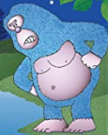
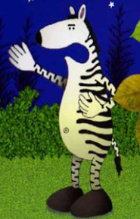
¿Quién es Razán?

Slide 6
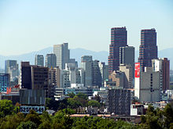
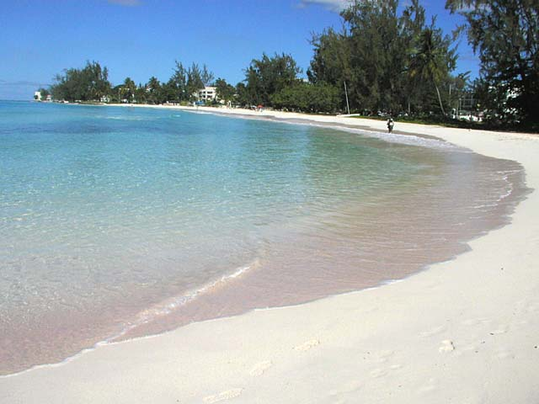
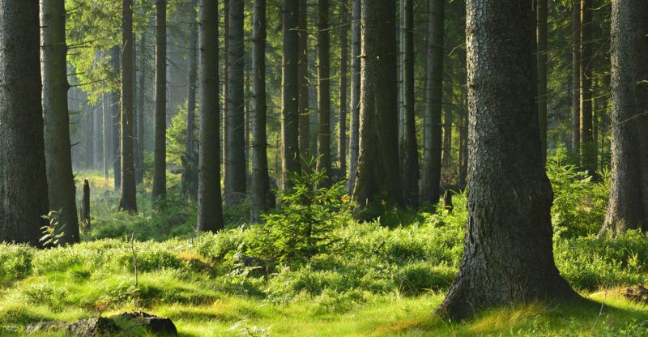
¿En que lugar se desarrolla el cuento?

Slide 8
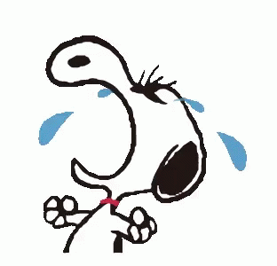

Slide 9
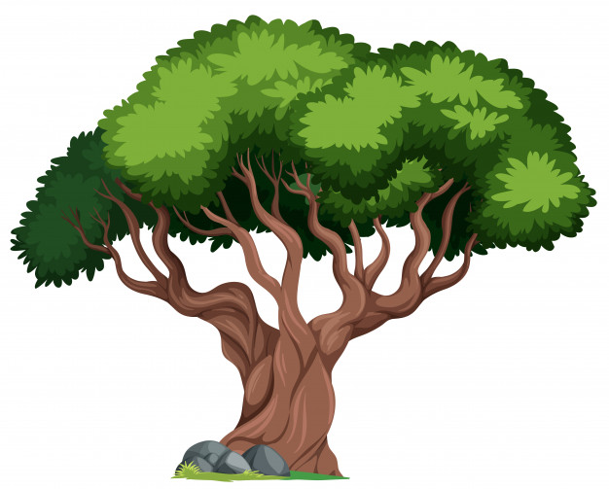
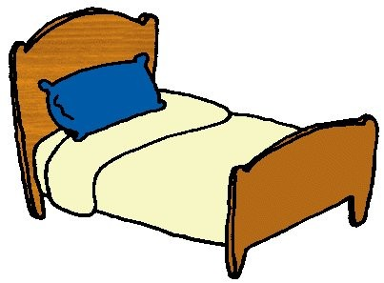
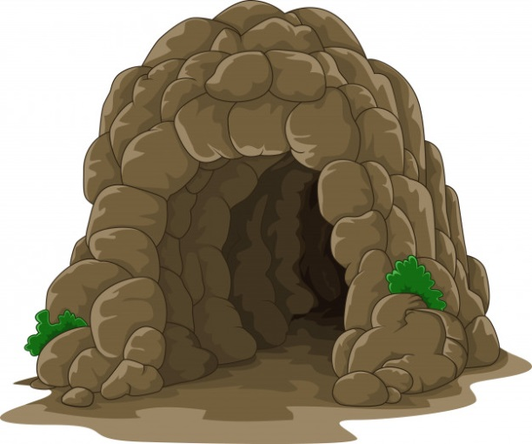
¿Dónde dormía el Gorila Razán?

Slide 11
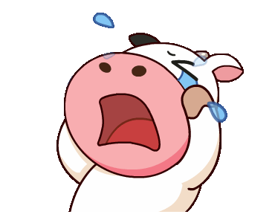

Slide 12
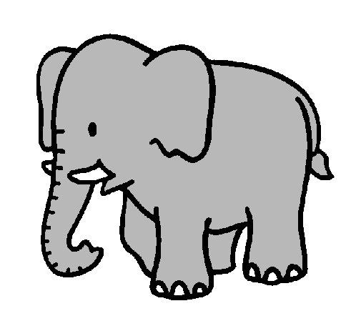
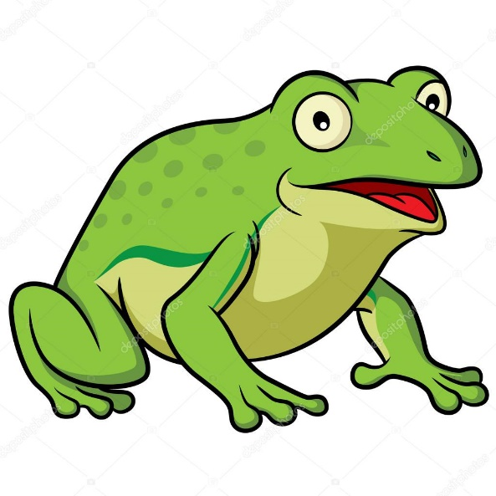
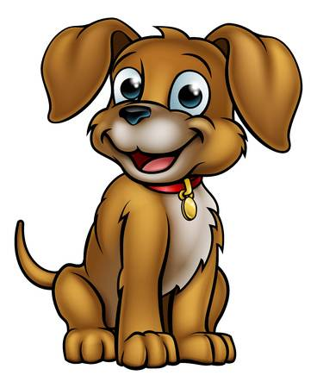
El ruido que escuchaba el Gorila era de un…

Slide 14
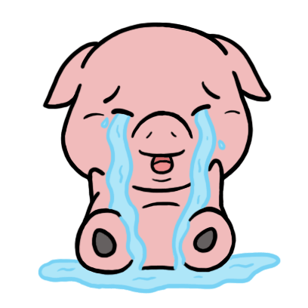

Slide 15
¿A quién le cantaba poemas el sapo?

Slide 17
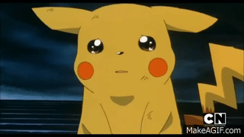

Slide 18
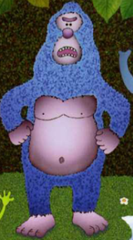
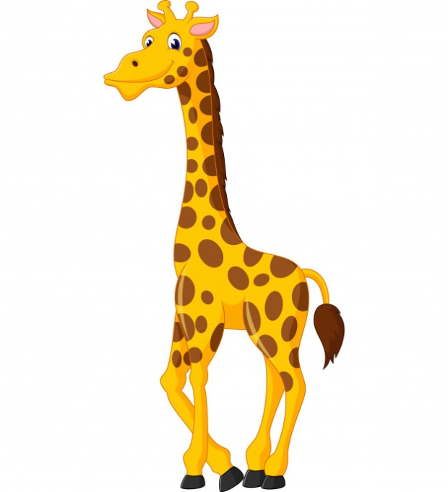
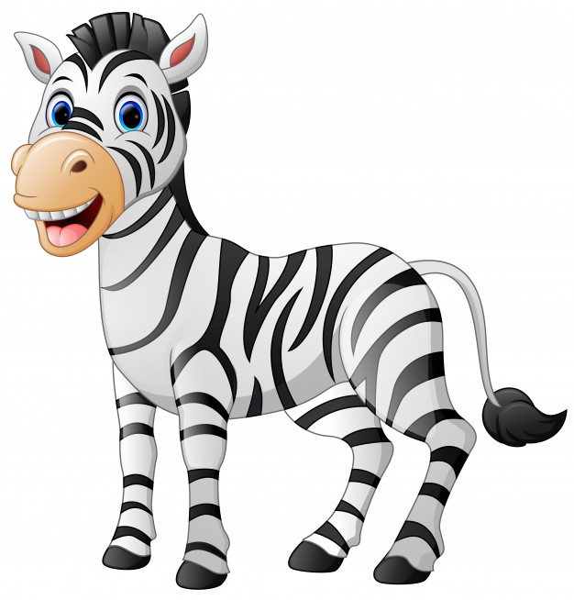
¿A quién le molestaba el cantar del sapo?

Slide 21
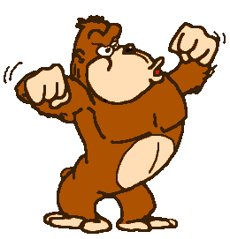
¿Cómo termina la historia del Gorila Razán?
Coméntale a tus padres

